Slide 1
AI 辅助硬科技研发 · 合稿材料
怎样用对 AI——硬科技预研的工作方法
方法名：有界推进与绿灯底座
先管住 AI，再有界往前推
绿灯底座
缺项里补
先表后码
已验证能力才算数
只在缺口处补齐
表不齐不开工
检验床：Ascend 上的 ML-KEM 算子；方法面向一般预研，不绑定某一算法仓库

Slide 2
为什么必须先谈方法——AI 不等于自动加速
同一个任务，终点是钉死的；把 AI 放进开放空间，代价先来、成果后到
任务终点钉死
AI 在开放空间自搜
死路当捷径
仿真通过当终审
结果碰巧对
· 实机真能跑起来
· 输出与参考实现逐项对上
· 技术路线不规定
· 目标只给一句话
· 边界、禁区都不给
· 自己判断算不算做完
在已废弃方向上反复返工
没上实机就宣布结项
过程发散、形态不可交付
三类失败，都不是「模型不够强」，而是「没有边界」
真实伤疤：放开让 Agent 自己「把PQC算法ML-KEM的优化实现方案列出来、做出来」
看起来
摊开看
代价
性质
放手让AI探索（基于自研资料库）
结果能与参考实现对上，像是做完了
只保结果对，几乎不管架构
搜索不设边界、结果AI反复碰壁
短时间吃掉当月大部分额度，还沉淀了错的「经验」
伪完成：过程发散、形态不可用，钱和时间被烧掉
同一件事后来用自研方法论重做：整套 ML-KEM 可在数小时内完成，额度占用降到一小部分。
口径：属实施体感，非同任务严格对账，不作倍数宣称。
结论：真问题不是「要不要用 AI」，而是「用 AI 之前先把边界给出来」。
1/5

Slide 3
方法一张图——绿灯底座 × 缺项里补 × 先表后码
把「自由生成」改成「在已验证能力上的受控搜索」：下一步可枚举、可检查
① 先钉死终点：可核对的验收口径
绿灯（已验证）底座能力
缺项清单
禁止项
合法拼装
要回答：现在能引用谁
要回答：还缺什么
要回答：哪条路不能再走
要回答：怎样算一步合法推进
· 验过、并写进索引的能力
· 聊天里「好像会了」不算
· 目标所需 − 已绿灯 = 缺项
· 补充只许发生在缺项里
· 死路、已关闭路线
· 不许复用、不许当模板
· 接缝要单独实现并验过
· 组合不免费
能引用
只在此处补
当场拦住
缝也要验
② 先制表，再写码
一张表说清：目标 · 已获证能力 · 缺项 · 接缝 · 禁止项 —— 表不齐，不许开工
一句话：Agent 不是自由写手，而是在已验证能力上的受控搜索器。
2/5

Slide 4
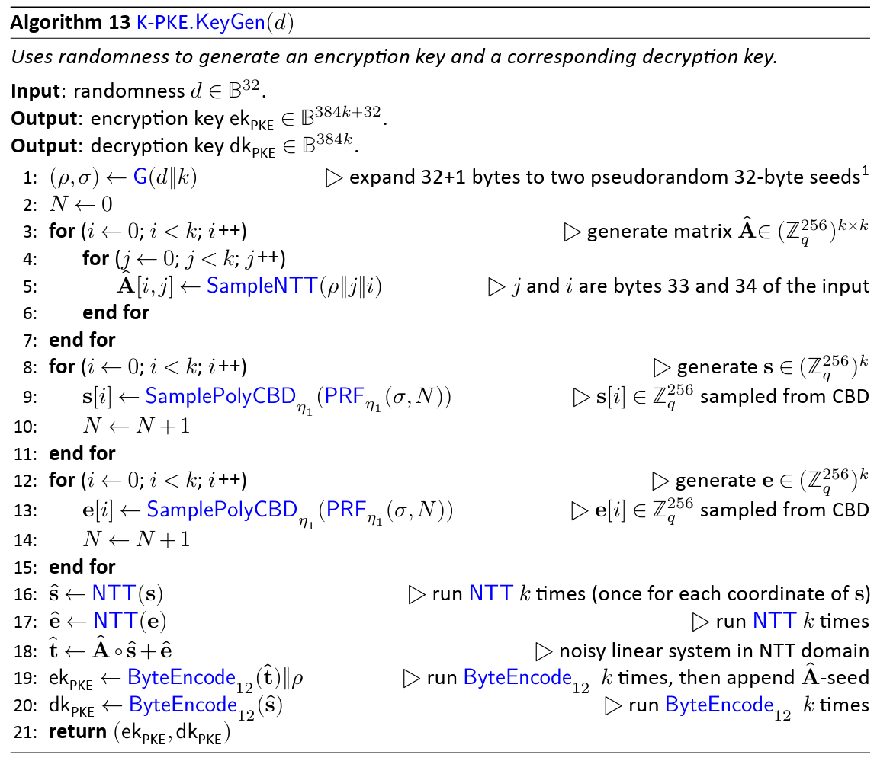
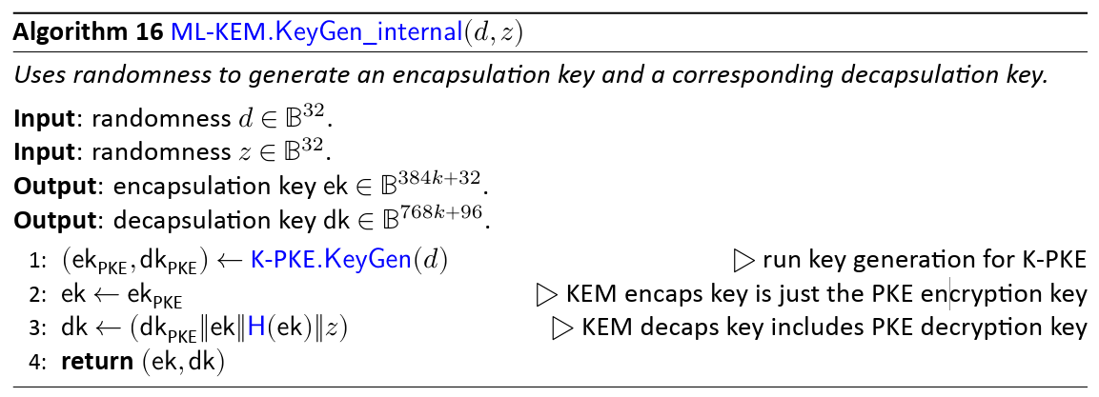
具体实例——从单点能力，到 PKE.KeyGen，再补齐到 KEM.KeyGen
这一页是方法真正干的活：把「还差什么」在开工前指出来，而不是让 Agent 猜着拼
① 单点能力各自验过
② 拼成 PKE.KeyGen
③ 查出缺项：收尾接缝
④ 补齐缺项并验过
⑤ 得到 KEM.KeyGen
NTT 数论变换
集成得到的新能力；也通过验证
✓ 已获证
PKE.KeyGen
已验证的单点技术点：能被合法引用
Â 矩阵采样
✓ 已获证：三个单点能力合法拼装、实机对拍通过
已验证项
✓ 已获证
s, e 私钥/噪声采样
✓ 已获证
收尾接缝（缺失项）
KEM.KeyGen（目标）
✗ 缺项：目标要用，却没人验过
把 PKE 公私钥装成 KEM 密钥
缺项补齐并单独验过之后，这一步才允许开工
缺失项
方法论识别出来的能力缺失项
补完才亮绿灯
A AI开放探索
撞上已关闭路线
反复返工、空转
结果对， 但形态不可交付
只给一句目标， 不给边界与禁区
提示词只给一句话
AI四处试、来回改
伪完成：过程发散、额度烧掉
B 有方法论指导
禁止项当场拦住
补齐缺项并验过
再写码： 可交付、可晋级
写详细方案：写清目标与验收条件
列出已验证项/ 缺项
先制表，再写码； 搜索面被收住
3/5
过程可控：搜索空间收敛、进度更快，结果更好，消耗更少

Slide 5
对照——不合理用 AI vs 合理用 AI：代价差在哪、交付范围差多少
同一个人、同一台机器、同一套验收；上图是算子性能与实施体感对照
单 AI Core 上 单个 ML-KEM 解封装算子性能 （cycles（大致示意））（条越短越好）
A 发散（开放探索）
>1500000
组件间调度开销很高
B 方法论
1050646
性能与 C 同量级
C 人工精修
1041906
手动精修版代码，作为参照基线
月配额占用（条越短越好）
A 开放式使用 AI
约 2/3 月配额
B 方法论指导 AI
<5% 月配额
A 这笔代价，只换来 1 个算子（解封装），且形态不可交付
B 这笔代价，后续还换来整套 ML-KEM 端到端全流程 快速从0开始到完整实现
同一个人、同一台机器、同一套验收；上图是算子性能（total ticks）与实施体感对照
光看代价不够，还看四项
A 开放式用 AI 没有方法
B 有方法用 AI 本场主张
C 人工精修 质量基线
正确性
可能碰巧对
可核对通过
可核对通过
算子性能
不稳定、无从比较
与 C 同量级
基线
可交付性
弱：形态不可用
强：可晋级
强
可迁移性
弱：经验不可复用
强：换任务照样能用
中：依赖个人经验
省的是无效派生，不是魔法提速：不是 Agent 变聪明了，而是 AI 的作业面被限制住了。
4/5

Slide 6
能带走什么——五条规矩，不绑定某个算法或平台
方法面向一般预研：凡是「验收清楚、路线不清楚」的活，都能照着用
什么样的活适合这么干
五条规矩：明天就能搬到别的项目
验收钉死，路线不定
1
仓库是唯一事实清单
终点清楚，但走法要试
不靠聊天上下文结项；对话说完了不算做完
2
完成 = 可复验证据
平台小众、资料少
cmp、退出码、完整 log；AI 不能自己判定完成
公开经验帮不上忙，AI 容易硬套
3
只有验过的才算绿灯
写进索引才可被引用；「好像会了」不算能力
AI 自信但会跑偏
把仿真当终审、把死路当捷径
4
补充只在缺项里发生
缺项补完要再验；接缝必须单独验过
多模型多人多会话接续
5
先制表，再写码
换模型、换人、换会话都要能接上
目标 · 已获证 · 缺项 · 接缝 · 禁止项，表不齐不开工
一条能力线：先把 AI 管住，再有界往前推。资产是规矩与习惯，不是某一版源码。
5/5

